Slide 1
資料１
直近の大阪府債の状況等について
＜これまでの経過＞
（令和元年）
・ ７月３０日 第１６回 大阪府財務マネジメント委員会開催
・ １０月１日 消費税率の１０％への引き上げ
・ １０月１１日～１７日 第１６回 大阪府財務マネジメント委員会の追加検討
⇒ 令和元年度大阪府債下半期発行計画の変更について
・ １０月２５日 大阪府債引受シンジケート団会議開催
⇒ 令和元年度大阪府債下半期発行計画の変更について
・ １０月３０日～３１日 日本銀行 金融政策決定会合
⇒ 政策金利のフォワードガイダンスを修正し、将来の利下げの可能性を明示
・ １２月１０日～１１日 米国 連邦準備制度理事会
⇒ ３会合連続で利下げを実施していたものの今回は据え置き
（令和２年）
・ １月２０日～２１日 日本銀行 金融政策決定会合
（今後の主な予定）
・ ７月２４日～９月６日 東京オリンピック・パラリンピック
・ １１月３日 米国 大統領選挙
－１－

Slide 2
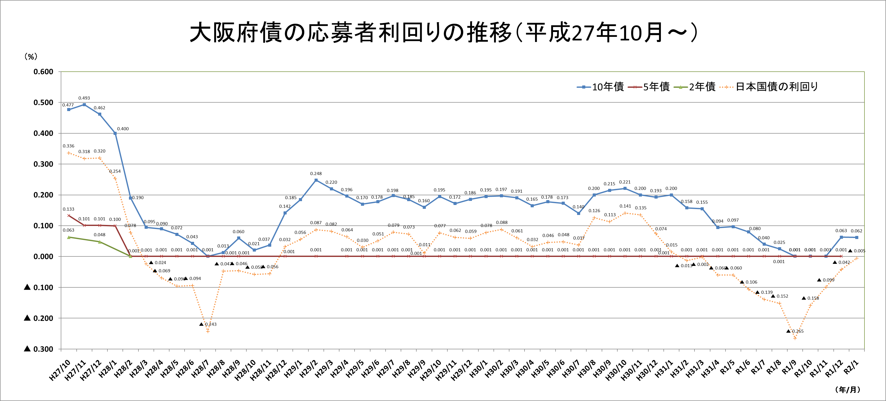
資料１
直近の大阪府債の状況等について
1月29日
日本銀行
「マイナス金利付き量的・
質的金融緩和」導入決定
※国債（10年）は、各月の国債入札で決定した募入平均利回り
（※）
7月31日
日本銀行
「強力な金融緩和継続のための枠組み強化」導入決定
9月21日
日本銀行
「長短金利操作付き量的・
質的金融緩和」導入決定
2年債と5年債がともに0.001％
以後2年債の発行を停止
5年債と10年債がともに0.001％
5年債と10年債がともに0.001％
－２－

Slide 3
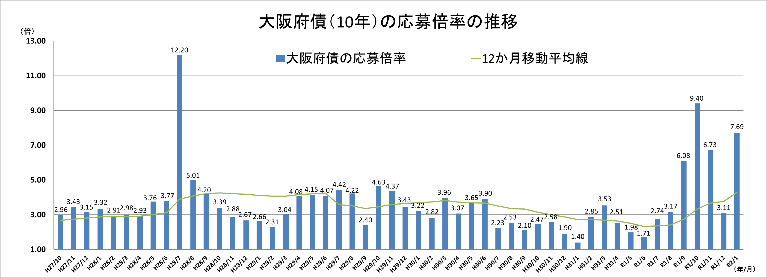
資料１
直近の大阪府債の状況等について
－３－
※国債（10年）は、各月の国債入札で決定した募入平均利回り

Slide 4
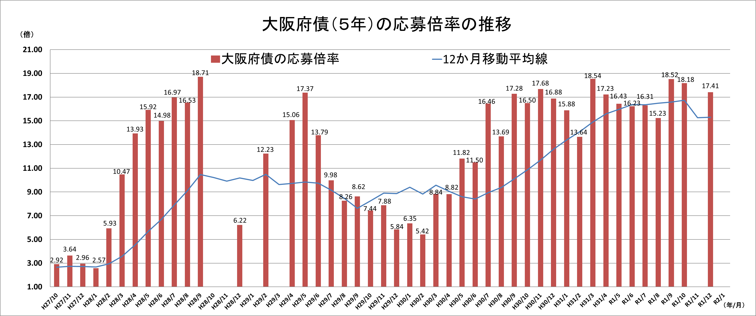
資料１
直近の大阪府債の状況等について
－４－
※国債（5年）は、各月の国債入札で決定した募入平均利回り

Slide 5
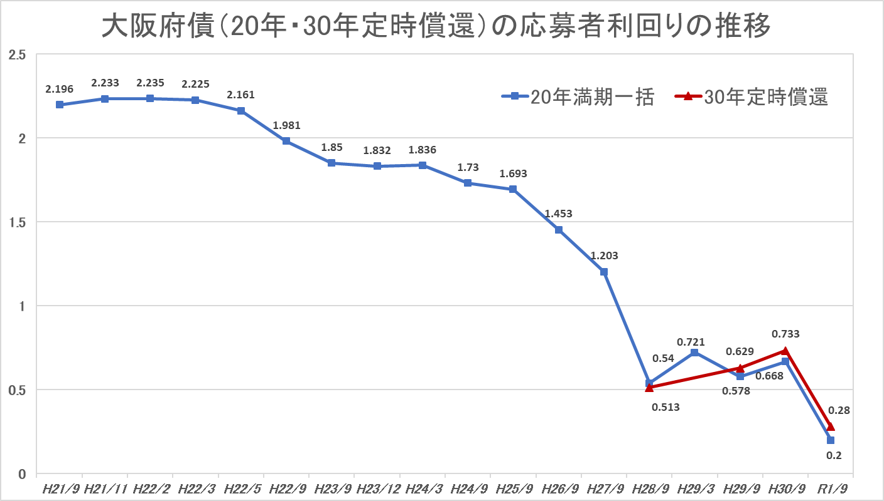
資料１
直近の大阪府債の状況等について
（％）
1月29日
日本銀行
「マイナス金利付き量的・
質的金融緩和」導入決定
9月21日
日本銀行
「長短金利操作付き量的・
質的金融緩和」導入決定
－５－
（年/月）

